Slide 1

２０２５年度
品質指標（ＫＰＩ）報告書
２０２６年８月
株式会社第一成和事務所

Slide 2
目次
はじめに
お客様本位の業務運営方針
品質指標（KPI）
KPI① 「お客様の声」の分析と改善対応
  ２０２５年度「お客様の声」に関する分析
  ２０２５年度「お客様の声」に基づく改善・対応事例
KPI② 「お客様アンケート」の実施
新規成約「お客様アンケート」に関する分析①
新規成約「お客様アンケート」に関する分析②
  未成約「お客様アンケート」に関する分析
KPI③ 内部監査の実施と改善対応
  内部監査の実施
  内部監査に基づく改善・対応事例
KPI④ 社員研修の実施状況
  社員研修の実施
Ｐ2
Ｐ3
Ｐ4
Ｐ5
Ｐ6－7
Ｐ8－９
Ｐ１０
Ｐ１１
Ｐ１２
Ｐ１３
Ｐ１４
Ｐ１５
Ｐ１６
Ｐ１７
Ｐ１８

Slide 3
はじめに
弊社の２０２５年度のお客様本位の業務運営方針に基づく取組みとして「品質指標（ＫＰＩ）報告書」を作成しましたので、公表
いたします。
今年度、いよいよ私ども保険代理店に対し「代理店業務品質評価制度」が本格実施されることになりました。業界共通の評価基準に基づいて代理店による自己点検を実施し、保険会社との「対話」を通じた主体的・継続的な課題の発見と改善を通じて、社会からの一層の信頼向上につなげていく取組となることは昨年度の報告書にてご案内したとおりです。弊社は自己点検を真摯に実行することを基本において、さらに品質を高めていきお客さまに支持される代理店になるよう、ＫＰＩを定め公表できるよう取組を継続して参ります。
今年度も、昨年度と同様のＫＰＩ指標として下記４項目を掲げ、取組内容を深化させるよう実行して来た結果を集計・分析いたしました。
ＫＰＩ①お客様の声の分析と改善対応
ＫＰＩ②お客様アンケートの実施
ＫＰＩ③内部監査の実施と改善対応
ＫＰＩ④社員研修の実施状況
本報告書には上記項目のうち、ＫＰＩ①、③から改善に至った事例を掲載しました。当社は「お客様の声」の結果を真摯に受け止め、定期的に内部監査を実施し、より具体的な業務改善を行い、サービスの品質向上に努めてまいります。
本報告書の公表は、「お客様本位の業務運営方針」を当社の全ての事業活動の起点とし、永続的にお客様から信頼される企業を目指す証とする覚悟であることを改めて宣言いたします。
2026年８月
ＩＳＯ・Ｐマーク室長

Slide 4
お客様本位の業務運営方針
（１）お客様への重要な情報の提供
●募集に際しては、保険業法に定められている「意向把握義務」「情報提供義務」などを着実に行います。
●推奨する商品に関しては、選定理由を含め商品内容を分かりやすく説明します。
特にご高齢のお客様には、より丁寧にご理解いただけるまで説明します。
（２）お客様にふさわしい商品の提供
●お客様のご意向や属性に基づき、ふさわしい商品を提供します。
●お客様との‘真のコミュニケーション‘を常に心がけ、商品についてより理解を深めていただくよう努めます。
（３）利益相反の適切な対応
●契約に際し、お客様との利益相反の有無を確認し、利益相反の可能性がある場合は適切に対応します。
●取扱保険会社で同種の商品があり手数料に差異がある場合は、あくまでもお客様のご意向に沿った商品を提案します。
（４）社員への適切な動機付けと教育・支援
●社員がお客様本位で行動することを促進するために、本方針の浸透に向けた社員教育を実施してまいります。
●社員の本方針の浸透度合いを確認するため、内部監査の実施など適切なガバナンス体制を整備していきます。

Slide 5
品質指標（ＫＰＩ）
ＫＰＩ① お客様の声の分析と改善対応
お客様から寄せられた「お客様の声」を真摯に受け止め、社内共有、業務改善を行いサービスの
品質向上に努めてまいります。
ＫＰＩ② お客様アンケートの実施
新たにご契約いただいたお客様や事故対応させていただいたお客様から当社が提供したサービスに
対してのアンケートを実施し業務改善に活かします。
ＫＰＩ③ 内部監査の実施と改善対応
お客様本位の業務運営を実現するために、当社内で業務上の課題を発見、把握し、改善策を検討し、
実行するというＰＤＣＡサイクルを回すことができる体制を整備してまいります。
ＫＰＩ④ 社員研修の実施状況
コンプライアンスや商品、スキルアップ研修を全員参加型で継続的に実施することにより営業・業務
品質の向上に努めてまいります。

Slide 6
ＫＰＩ①
「お客様の声」の分析と改善対応

Slide 7
２０２５年度「お客様の声」に関する分析
当社は「お客様の声」を真摯に受け止め、業務改善・サービスの品質向上に活かすため、
年間を通して集計・分析を継続してまいります。
お客様の声分析（2025年度）
大区分 | コード | 小区分 | 団体保険 | 総合保険 | 事故サポ | 合計 | 割合
Ａ.募集業務 保険商品の説明や 契約手続きなどに 関するご不満 | Ａ－１ | 保険の補償内容や規定に関するもの | 1 | ５ | 0 | 6 | 33.6％（50件）
 | Ａ－２ | 契約更新手続きの連絡不十分・遅延に関するもの | 3 | 8 | 0 | 11
 | Ａ－３ | 契約の勧誘方法や契約手続きに関するもの | 9 | 2 | 0 | 11
 | Ａ－４ | 契約に関わる重要事項や商品内容の説明不足・誤りに関するもの | ６ | 1 | 0 | 7
 | Ａ－５ | 契約の引受制限に関するもの | 1 | 0 | 0 | 1
 | Ａ－６ | 保険料の算出誤りや割引適用漏れに関するもの | 0 | 0 | 0 | 0
 | Ａ－７ | 社員の言葉遣い・マナーに関するもの | 0 | 1 | 1 | 2
 | Ａ－８ | 申込書、パンフレットなど帳票に関するもの | 3 | 3 | 0 | 6
 | Ａ－９ | 上記以外のご契約の手続きに関するもの | 2 | 4 | 0 | 6
Ｂ.契約管理業務 契約内容の変更手続きや保険料支払などに 関するご不満 | Ｂ－１ | 保険証券の未着や記載内容の誤りに関するもの | ６ | 2 | 0 | 8 | 24.2％ (36件)
 | Ｂ－２ | 保険料の支払い方法（口座振替など）に関するもの | 1 | 2 | 0 | 3
 | Ｂ－３ | 契約の変更手続きにおける遅延や誤りに関するもの | 4 | 1 | 0 | 5
 | Ｂ－４ | 契約の解約手続きにおける遅延や誤りに関するもの | 3 | 0 | 0 | 3
 | Ｂ－５ | 満期返戻金の手続きにおける遅延や誤り、返戻金額に関するもの | 0 | 0 | 0 | 0
 | Ｂ－６ | 社員の言葉遣い・マナーに関するもの | 1 | 2 | 0 | 3
 | Ｂ－７ | 上記以外の契約の管理・保全に関するもの | ５ | 8 | 1 | 14
Ｃ.保険金支払業務 事故の受付から 保険金支払までの事故 対応に関するご不満 | Ｃ－１ | 保険金のお支払金額に関するもの | 0 | 0 | 0 | 0 | 18.8% (28件）
 | Ｃ－２ | 保険金のお支払手続きにおける誤りや遅延に関するもの | 3 | 1 | 5 | 9
 | Ｃ－３ | 保険金お支払いの判断に関するもの | 1 | 1 | 0 | 2
 | Ｃ－４ | 社員の言葉遣い・マナーに関するもの | 1 | 0 | 1 | 2
 | Ｃ－５ | 上記以外の保険金支払いに関するもの | 6 | 5 | 4 | 15
Ｄ.個人情報 | Ｄ－１ | お客様の個人情報に関するもの | 0 | 1 | 0 | 1 | 0.7%
Ｅ.お褒め | Ｅ－１ | お客様からのお褒めの声 | 14 | 9 | 0 | 23 | 15.4%
Ｆ.その他 | Ｆ－１ | 上記Ａ～Ｅに当てはまらないもの（問い合わせ、要望など） | 4 | 7 | 0 | 11 | 7.4%
 |  |  | 74 | 63 | 12 | 149 | 100.0%

Slide 8
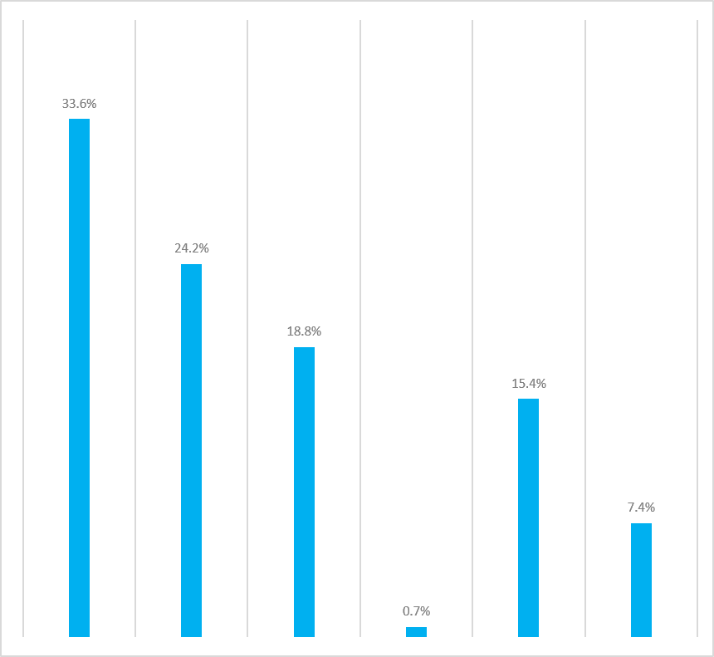
２０２５年度「お客様の声」に関する分析
従来より、当社では「お客様の声」の収集件数を増やすことを最重要取組の一つとして推進してきました。
2025年度は総件数149件（月平均12.4件）となり、社員のお客様の声に対する意識向上と、収集に向けた行動の定着が
進んだものと評価しています。分析区分では、最も割合の高い区分が【A.募集業務】の50件（33.6％）、次いで【B.契約管理
業務】が36件（24.2％）、【C.保険金支払業務】が28件（18.8％）となりました。
【A.募集業務】では、「契約更新手続きの連絡不十分・遅延に関するもの」
「契約の勧誘方法や契約手続きに関するもの」がそれぞれ11件と多く、
担当者ごとの対応に差が生じないよう、説明手順や確認方法の標準化を
進めることが重要です。
【B.契約管理業務】では、「上記以外の契約の管理・保全に関するもの」が
14件と最も多く、契約の正確な管理、書類発送や変更手続きの進捗管理
など、契約後の管理・保全業務における確認体制の強化が求められます。
【C.保険金支払業務】では、「上記以外の保険金支払いに関するもの」が
15件となりました。保険金支払に関するお客様の不安や疑問を軽減する
ため、手続きの進捗状況や必要書類、支払いまでの見通しについて、
より分かりやすく、適時に説明する取組が必要です。
【E.お褒め】は23件で前年と同件数となりました。お客様の評価は、好事例を
組織内で共有し、他の担当者の品質向上に繋がる機会にもなります。お褒め
の内容を具体的に分析し、組織全体で再現できる仕組みづくりが重要です。
今後の課題は、お客様の声の収集・記録だけでなく、深度ある原因追及、
改善策の実行、効果確認までの一連の工程を確実に行うことです。
お客様の声を実効性のある業務改善活動として定着させられるかを、今後の取組の重要な試金石と捉え、引き続き推進していきます。
A.募集業務 B.契約管理業務 C.保険金支払業務 D.個人情報 E.お褒め F.その他

Slide 9

「お客様の声」に基づく改善・対応事例
団体保険の事例
＜苦情＞
改 善 策
ある団体制度において、所得補償保険の新規加入可能年齢は69歳以下であるにも関わらず、問い合わせがあった際に、誤って７０歳以上も可能ですと回答をしてしまった。
また、募集パンフレットに新規可能年齢が明記されていなかった。
【原因】募集パンフレット内に所得補償保険については、あらまし（契約概要のご説明）の記載もなく、新規加入可能年齢が明記されていなかった。
【改善策】2026年度版の「募集パンフレット」にあらまし（契約概要のご説明）を載せ、新規加入可能年齢を明記することとした。
対応結果
以下のとおり、2026年度版「募集パンフレット」【この保険のあらまし】の被保険者箇所に新規加入可能年齢を明記した。

Slide 10
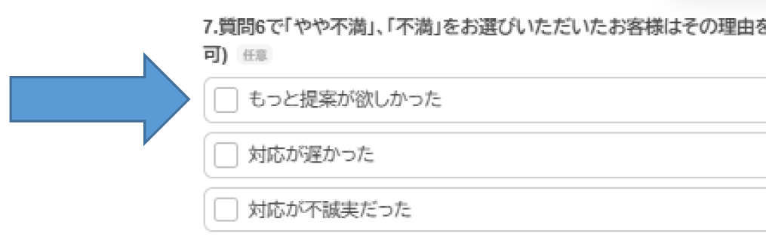
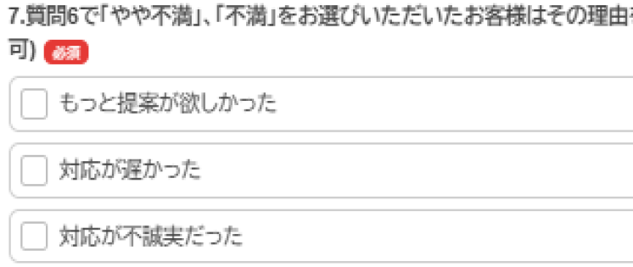

「お客様の声」に基づく改善・対応事例
総合営業の事例①
＜苦情＞
改 善 策
お客様アンケートにて、質問６：「今回のお手続きや流れ・対応には満足いただけましたか？」で「満足している」を選択しても、質問７：質問6で「やや不満」・「不満」をお選びいただいたお客様はその理由をお聞かせください（複数回答可）に進んでしまうのを修正して欲しい。
【原因】質問７が必須になっていたため、質問6で「満足している」を選択されたお客様に不必要な回答を求め、不便さを感じさせていた。
【改善】質問７を必須から任意に変更修正することにより、その不便さを解消した。
対応結果
必須
任意

Slide 11
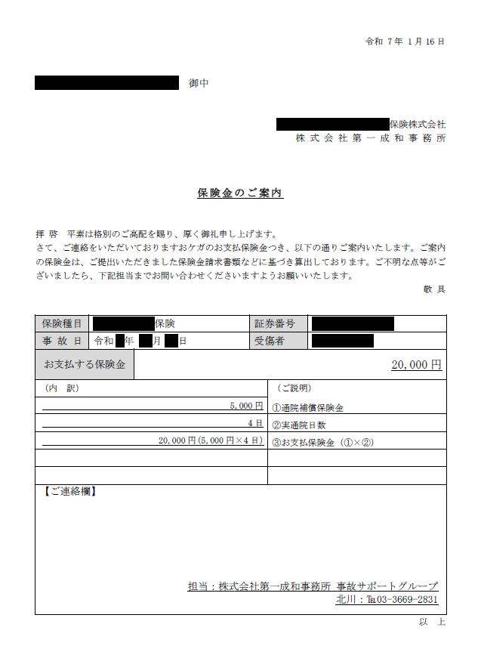
「お客様の声」に基づく改善・対応事例
対応結果
総合営業の事例②
＜苦情＞
業務災害補償保険の保険金請求について、先にご契約者様が受傷者に補償金をお支払い、受領書を取り付けて保険会社に請求するケースにおいて、会社の経費を一時的とは言え支払いをするのにお支払い保険金（補償金）のご案内書面はないのでしょうか。
改 善 策
【原因】保険金（補償金）のご案内がメールと口頭での案内に留まっており、書面提示ができなかったため。（保険会社確認もそのような書面はないとの回答だった）
【改善】お支払い保険金のご案内書面を作成し、ご契約者様へ案内することとした。

Slide 12
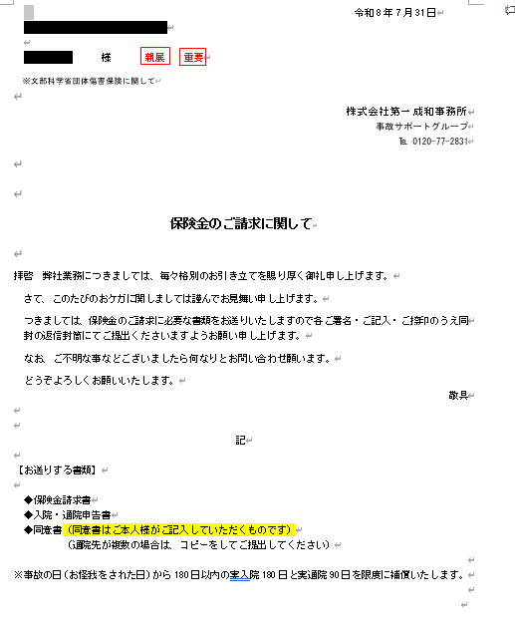
「お客様の声」に基づく改善・対応事例
対応結果
事故サポートの事例
＜苦情＞
医療保険の保険金請求書類の中の同意書について、お客様より記載内容がわかりにくく、医療機関に記載してもらうものだと思った。同意書は保険会社書式であり、記入前の注意事項で朱記されているが、不慣れなお客様にとっては理解しにくかった。
改 善 策
【原因】同意書の記載方法は、不慣れ（初めて）な保険請求するお客様にとっては分かりにくい。
「改善」保険金請求書類（同意書含む）の送付状に「同意書はご自身でご記入いただく書類となります」と黄色ハイライト追記することとした。

Slide 13
ＫＰＩ②
「お客様アンケート」の実施

Slide 14
新規成約「お客様アンケート」に関する分析①
当社へご契約に際しお声掛けいただいたみなさまへ３０３件アンケートをお送りし、１０4件のご回答をいただきました。
【質問内容】
1.ご契約に際し弊社担当者からお客様のご意向・ご要望の確認はありましたか？
2.お客様のご意向・ご要望を踏まえた補償の提案はありましたか？
3.補償内容・付帯サービス(自動車：ロードサービス等)の内容や範囲・保険料などについての説明はわかりやすかったですか？
4.重要な事項(保険金がお支払いできない場合等)やご注意いただきたい点の説明はわかりやすかったですか？
5.弊社をお選びいただいた理由をお教えください。（複数回答可）
6.今回のお手続きや流れ・対応には満足いただけましたか？
7.質問6で「やや不満」、「不満」をお選びいただいたお客様はその理由をお聞かせください。(複数回答可)
8.その他、ご意見・ご要望等ありましたらお聞かせください。
【総評】
昨年度と比較しますと特に質問２のお客様のご意向・ご要望を踏まえた補償提案について向上しておりました。また、質問６につきましてもお手続きの流れや対応についても昨年以上にご満足頂けた結果となりましたが、引続きお客様に丁寧かつ分かりやすい説明をしてまいります。
迅速かつ丁寧な対応だったとのお褒めの言葉も複数回答頂けましたが、遠方の方からはオンラインでの口頭説明のご希望の声もございましたので、今後ともお客様のご希望に寄り添いご満足いただけるご提案ができるよう改善に努めます。
【具体的なご意見】
〇丁寧にご案内をいただき、こちらの問い合わせに迅速に返信をいただき感謝しております。
〇私がうっかりしており、更新日ギリギリでの申し込みにもかかわらず迅速且つ丁寧にご対応いただきとてもありがたかったです。
〇再三の契約内容の変更希望にも関わらず、迅速にご対応頂き誠にありがとうございました。
▲契約を急いでいたのですべてメールのやり取りで済ませました、オンラインを活用して口頭で商品の説明をしてくださるとよかったです。
▲専門的な用語や言い回しが多いため、イラストなどもあるといいなあと思いました。

Slide 15
新規成約「お客様アンケート」に関する分析②
【2025年度】
 | 十分な満足 | やや満足 | どちらでもない やや不満 | 不満 | 合計 | 満足度
1、意向・要望 | 101 | 0 | 2 | 1 | 104 | 97.1%
2、補償提案 | 97 | 5 | 2 | 0 | 104 | 98.1%
3、内容について | 86 | 3 | 12 | 3 | 104 | 85.6%
4、重説について | 81 | 4 | 14 | 5 | 104 | 81.7%
5、選択理由 | 46 | 58 | 0 | 0 | 104 | 100.0%
6、対応 | 90 | 12 | 2 | 0 | 104 | 98.1%
【2024年度】
 | 十分な満足 | やや満足 | どちらでもない やや不満 | 不満 | 合計 | 満足度
1、意向・要望 | 101 | 0 | 0 | 1 | 102 | 99.0%
2、補償提案 | 38 | 56 | 5 | 3 | 102 | 92.1%
3、内容について | 84 | 6 | 10 | 2 | 102 | 88.2%
4、重説について | 77 | 3 | 15 | 7 | 102 | 78.4%
5、選択理由 | 52 | 50 | 0 | 0 | 102 | 100.0%
6、対応 | 78 | 19 | 5 | 0 | 102 | 95.1%
【2025年－2024年 比較】 ※2025年度満足度-2024年度満足度の差
 | 1、意向・要望 | 2、補償提案 | 3、内容について | 4、重説について | 5、選択理由 | 6、対応
前年比増減 | -1.9% | ＋6.0% | -2.6% | ＋3.3% | 0% | +3.0%

Slide 16
未成約「お客様アンケート」に関する分析
【未成約時】
質問１．弊社をお選びいただけなかった理由をお教えください。(複数回答可)
保険料が高かった | 2３
良い提案がなかった. | 2
意向・要望のヒヤリングがなかった | ０
他の代理店と付き合いがあるから | ４
遠方だった | 3
質問２．弊社について、ご意見・ご要望がありましたらお聞かせください。
〇とても丁寧で早い対応でした。同じ内容で、少しでも保険料を安くしたいという結果でした。
〇安くなる提案も頂き、いつも早い対応をして頂き、満足しております。
〇見積もり依頼の際も迅速・丁寧にご対応いただき、感謝しております。あまり保険料に差額がなかったため、ハウスメーカー経由での
火災保険契約となりましたが、御社の対応に不満があったわけではありません。
【総評】
昨年同様に新規成約に至らなかったお客様からも対応に関しては多くのご満足の声をいただきましたが、弊社をお選びいただけなかった理由で一番多かった「保険料が高かった」に関して、弊社としては引き続き保険料の高低だけではなくお客様のご要望を丁寧にお伺いし、お客様が必要とする最適な補償・特約のご案内に努めてまいります。

Slide 17
ＫＰＩ③
内部監査の実施と改善対応

Slide 18
内部監査の実施
２０２５年度は以下の目的・日時で内部監査を実施しました。
１）目的
お客様満足の向上や会社方針・品質管理目標・営業予算の達成に向けて、定められた会社ルール・運用の
実施状況の確認および会社ルール・運用自体の有効性などについて、監査し業務改善の機会とする。
２）実施日時
６月１６日（月）・１７日（火） 営業部（団体営業・総合営業）・業務部・経営企画部・総務部
７月３日（木） 三重支店
３）監査結果
なお、改善課題を受けて、各部門での改善対応事例は事項のとおり。
 | 重大な不適合 | 軽微な不適合 | 改善課題 | 合計
団体保険 | 0 | 0 | 3 | 3
総合営業 | 0 | 0 | 3 | 3
経営企画 | 0 | 0 | ２ | 2
総務部 | 0 | 0 | 0 | 0
三重支店 | 0 | 0 | 0 | 0
合計 | 0 | 0 | 8 | 8

Slide 19
「内部監査」に基づく改善・対応事例
団体・総合保険（共通）の事例
指摘事項
改 善 策
新入社員教育（中途入社社員等を含む）の実施状況を確認した結果、概ね計画通りに実施されていたが、研修の実効性を高めるために「達成レベル」を明確にしたうえで実施していくことを望みます。
各新入社員の２０２５年９月～２０２６年５月までの目標設定を伴った教育計画を策定し、部長、メンター、本人とで３カ月毎に実行状況と課題を洗い出し、次の３カ月の目標を見直すといったＰＤＣＡを繰り返すことで、新入社員の教育と定着を図る。
総合営業の事例
指摘事項
改 善 策
顧客の所有物の管理において、日常の営業社員外出不在時などお客様の申込書管理方法に統一感がなく個人保管が散見され、組織対応が出来ない状態となっている。
営業社員の申込書類保管に関しては「新規・更改・変更・事故・その他」の統一表現とし仕切りファイル保管とした。
事故サポートの事例
指摘事項
改 善 策
事故対応における知見の共有を社内に展開して欲しい。（事故対応によって得た事象や事例をまとめているが、研修会は未実施）
事故から入る勉強会を計画し実施することとした。有効性高い事故対応ができた補償・特約を当社推奨補償・特約に繋げたい。

Slide 20
ＫＰＩ④
社員研修の実施状況

Slide 21
社員研修の実施
１）目的
当社企業理念を礎に、保険募集人としての高い資質を持ち、お客さまと当社のために自ら設定した目標に向かって失敗を恐れず果敢に挑戦できる自律した人材を育成する。
２）社内研修
３）社外研修 ～新入社員を中心に役割に応じた研修メニューを選択～
開催月 | １月 | ２月 | ３月 | 4月 | 5月
研修内容 | 法話 | 保険販売方法 | 保険販売方法 |  | 自己点検について
講師 | 住職 | 社外講師 | 社外講師 |  | 当社顧問
開催月 | ６月 | ７月 | ８月 | ９月 | １０月
研修内容 | コンプライアンス |  | 火災保険について | 地震保険について | 賠償責任保険について
講師 | リスク管理部 |  | リスク管理部 | リスク管理部 | リスク管理部
研修名 | 研修名
新入社員社員実践スキル・マナー基礎講座（東商） | 若手社員・中堅社員のための「コミュニケーションと行動力」講座（東商）
若手社員パワーアップ講座（東商） | 業務マニュアル作成講座（東商）
中堅社員パワーアップ講座（東商） | 仕事に活かすロジカルシンキング講座（東商）
管理職候補・係長のための管理職養成講座（東商） | 女性リーダー行動革新講座（東商）

